Slide 1
ДРУГИ СРПСКИ УСТАНАК

Slide 2
ПОСЛЕ ПРОПАСТИ ПРВОГ СРПСКОГ УСТАНКА, СРПСКИ НАРОД СЕ НАШАО У ЈОШ ГОРЕМ ПОЛОЖАЈУ.
ТУРЦИ СУ НАСТАВИЛИ СА УБИЈАЊЕМ ЉУДИ, ПАЉЕЊЕМ СЕЛА...
МНОГЕ СРПСКЕ ПОРОДИЦЕ СУ ПОБЕГЛЕ ПРЕКО ГРАНИЦЕ У СРЕМ И БАНАТ.

Slide 3
ШТА ЈЕ ПРЕТХОДИЛО ДИЗАЊУ УСТАНКА?
НОВИ БЕОГРАДСКИ ПАША ЈЕ НАМЕТНУО СРПСКОМ НАРОДУ НОВЕ ОБАВЕЗЕ И КУЛУК
ПОЛОЖАЈ СРПСКОГ НАРОДА ЈЕ ПОНОВО БИО ВЕОМА ТЕЖАК
ЉУДИ СЕ ПОНОВО ОДМЕТАЈУ У ХАЈДУКЕ

Slide 4
ПОЧЕТАК УСТАНКА
У ПРОЛЕЋЕ 1815. У ТАКОВУ ПОДИГНУТ ЈЕ ДРУГИ СРПСКИ УСТАНАК
ЗА ВОЂУ ЈЕ ИАЗАБРАН МИЛОШ ОБРЕНОВИЋ
https://www.youtube.com/watch?v=jCGYoZurbgg

Slide 5
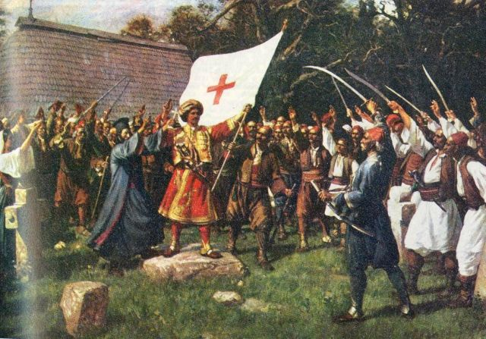
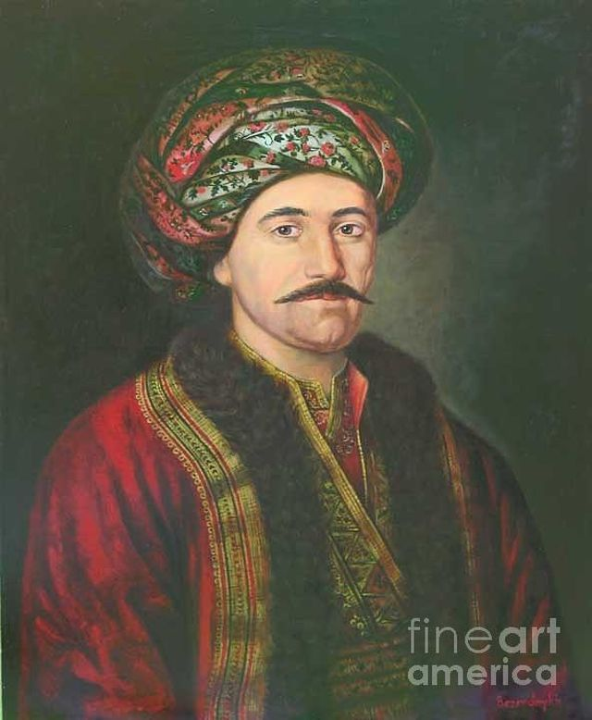

Slide 6
КАКО ЈЕ ТЕКАО УСТАНАК?
БОРБЕ СУ ТРАЈАЛЕ ОКО 4 МЕСЕЦА
ЗА КРАТКО ВРЕМЕ ОСЛОБОЂЕН ЈЕ ВЕЋИ ДЕО СРБИЈЕ
НАЈВЕЋА БИТКА СЕ ВОДИЛА НА БРДУ ЉУБИЋ КОД ЧАЧКА

Slide 7
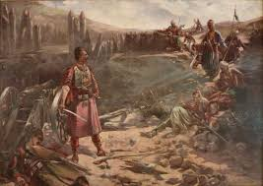
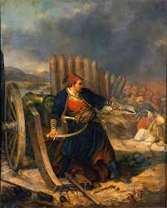

Slide 8
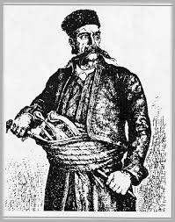
ТАНАСКО РАЈИЋ,
ВЕЛИКИ ХЕРОЈ УСТАНКА, ПОГИНУАО ЈЕ ЧУВАЈУЋИ ТОПОВЕ
„Силна војска силених Турака
опколише чудо од јунака;
Сто пушака уједанпут плану,
сто ножева у мах се зама’ну.
Како миш’ца да сили одоли!
И јунака црна крвца поли…
Од сто рана, од сто јатагана
паде Рајић јунак од мегдана!“

Slide 9
ПОБЕДА КОД ЉУБИЋА ЈЕ МИЛОШУ ПОДИГЛА УГЛЕД У НАРОДУ И У ВЕЛИКОЈ МЕРИ ОДРЕДИЛА СУДБИМУ УСТАНКА
БОРБУ ЗА СЛОБОДУ МИЛОШ ОБРЕНОВИЋ ЈЕ НАСТАВИО ПУТЕМ ПРЕГОВОРА СА ТУРЦИМА
СРБИ СУ ПОСТЕПЕНО ДОБИЈАЛИ СВЕ ВЕЋА ПРАВА

Slide 10
ПОСЛЕ 15 ГОДИНА СРБИ СУ ДОБИЛИ ПРАВО ДА САМИ УПРЕВЉАЈУ ДРЖАВОМ
СРБИЈА ЈЕ ПОСТАЛА КНЕЖЕВИНА У ОКВИРУ ТУРСКОГ ЦАРСТВА
МИЛОШ ОБРЕНОВИЋ ЈЕ ПОСТАО ЊЕН ВЛАДАР - КНЕЗ

Slide 11
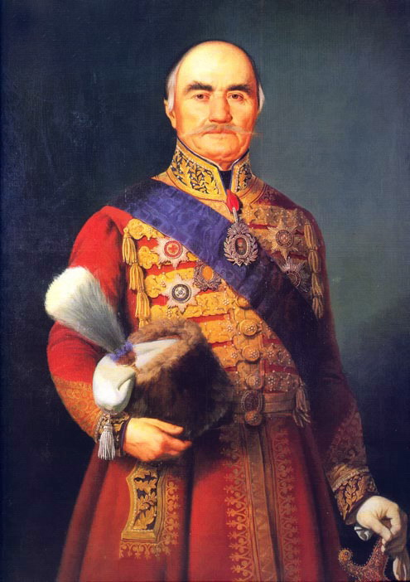
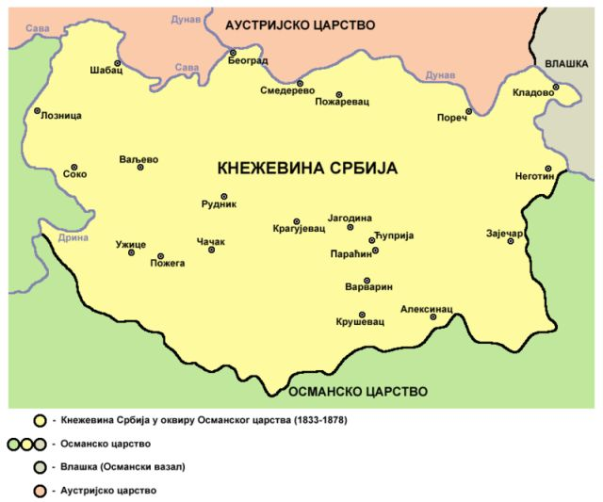
КНЕЗ МИЛОШ ОБРЕНОВИЋ
ОСНИВАЧ ДИНАСТИЈЕ ОБРЕНОВИЋ

